Slide 1
Nekaj konstrukcij

Slide 2
Enakostranični trikotnik
Kako to narišemo "peš"?
Stranica
Šestilo – krog s središčem v enem oglišču in radijem enakim dolžini stranice
Še en enak krog iz drugega oglišča
Presečišče krožnic
Tretje oglišče

Slide 3
geoGebra
Kaj znamo:
Daljica
Presečišče dveh objektov
Kaj pa ne
Krog
Prvi klik – središče
Pojavi se krožnica
Drugi klik – točka na krožnici

Slide 4
Enakostranični trikotnik
Daljica
Krog s središčem skozi točko
Krog s središčem skozi točko
Presečišče krožnic
Poligon
Skrijemo kroga
Desni klik / Prikaz objekta

Slide 5
Je to res enakostranični trikotnik
Izpišimo notranje kote
Orodje
Klik na prvo točko, nato vrh kota, nato še drugo točko
Kako vrstni red vpliva na kot?

Slide 6
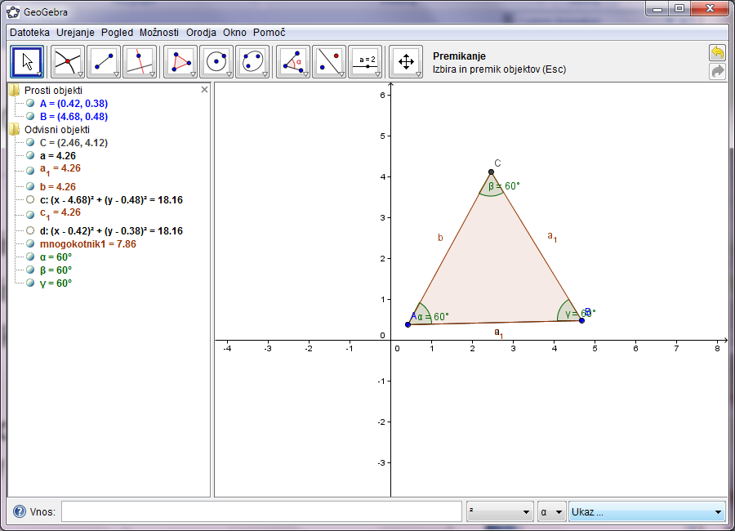

Slide 7
Konstrukcija z ukazi
A = (0,0)
(5, 0)
samopoimenovanje
c = Circle[A,B]
Oglati oklepaji za parametre
Male/Velike črke pomembne
Izbira iz menija desno spodaj
d = Krožnica[B,A]
Veljajo tudi slovenska imena

Slide 8
Talesov izrek
Wikipedia- Tálesov izrèk je izrek (imenovan v čast Talesu) v geometriji, ki pravi, da je obodni kot nad premerom krožnice pravi; če imamo torej premer AC neke krožnice in od A in C različno točko B na njenem obodu, je kot ABC pravi kot.
"Dokažimo" to s konstrukcijo

Slide 9
Talesov izrek - konstrukcija
Daljica AB
Polkrog skozi točki (novo)
Točka na krogu
Trikotnik
Izpis kota

Slide 10
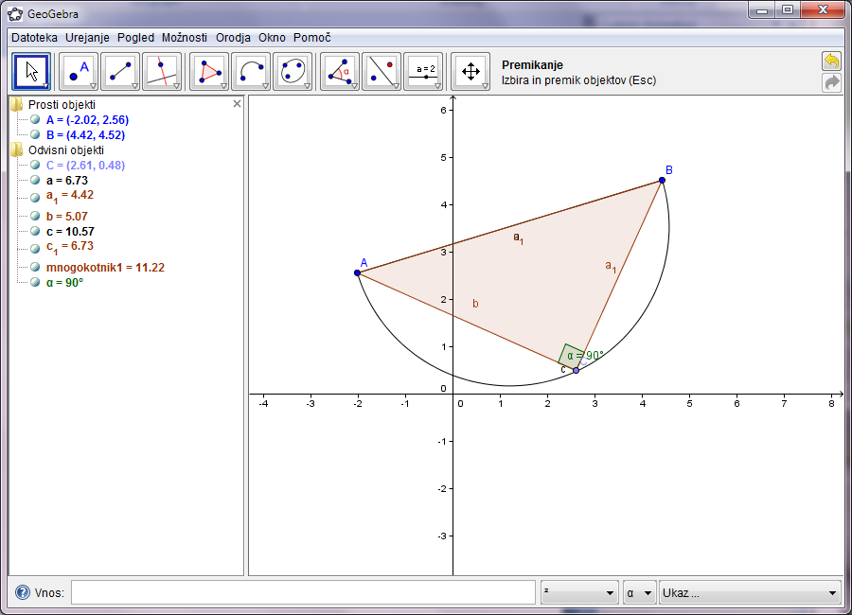

Slide 11
Središčnice stranic trikotnika
Kaj je z lastnostjo vseh treh presečišč?
Kdaj je presečišče izven trikotnika?
Lastnosti kroga skozi vsa tri oglišča?

Slide 12
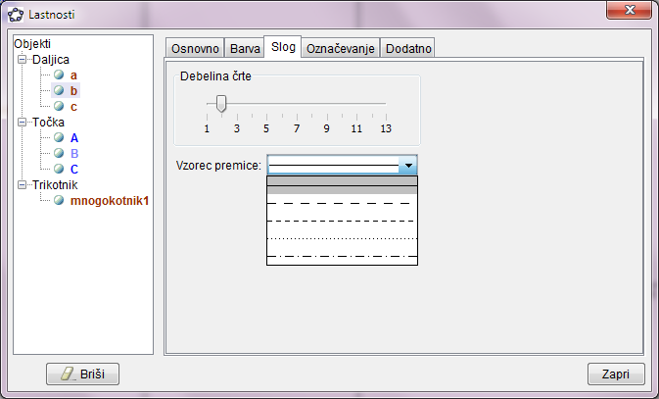
Očrtani krog - konstrukcija
Poljubni trikotnik
Središčnica vseh treh stranic (novo)
Črtkane črte (novo)
Presečišče
Krog

Slide 13
